Slide 1
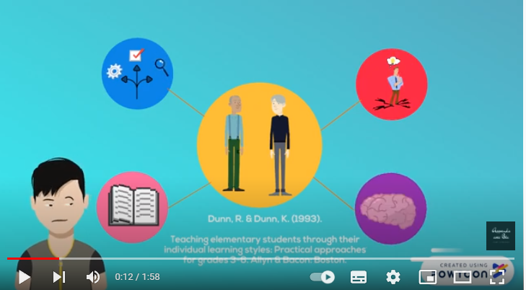
Le style d’apprentissage dominant
https://www.youtube.com/watch?v=P27KZY6y0fw

Slide 2
Les actualités

Slide 3
Quel est votre style d’apprentissage dominant ?
PDF en classe : http://www.aqisep.qc.ca/archives/colloque/an2008/JA-3/Activit4_4.pdf
Test en classe : https://www.guichetemplois.gc.ca/seeheardo;jsessionid=A8D7AF7C79AD24B4552012943A5C8269.jobsearch76
Test à la maison : http://www.psychomedia.qc.ca/tests/indice-des-styles-d-apprentissage/questions/1?page=1
Critique : https://www.youtube.com/watch?v=mBmuJ4uf2kg
Réussir ses études : https://www.youtube.com/watch?v=0PzWT8EIEOQ
Quels sont les nouveaux styles d’apprentissages reconnus ?
1. 2. 3.

Slide 4
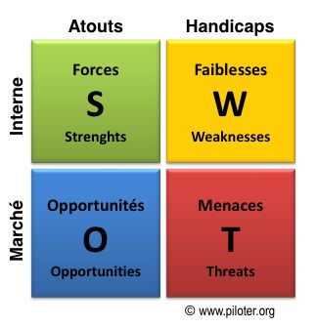
Présentation mp3, épreuve 1
  Enregistrer votre présentation orale dans Classroom (code : exkv5yg).
Présentez-vous et présentez vos études.
Parlez des langues que vous parlez et que vous apprenez. Comment apprenez-vous les langues étrangères ? Quels sont vos strategies ?
Pourquoi apprenez-vous le français (vos motivations)? Vous l’apprenez depuis combien de temps ?
Quels sont vos points forts et points faible en français ?
Qu’est-ce que vous avez l’intention de faire pour affronter vos faiblesse ?

Slide 5
Grammaire de la semaine :
Négation et les pronoms indéfinis
À préparer pour la semaine prochaine
https://la-vie-en-francais.com/exprimer-la-negation-en-francais/
https://francais.lingolia.com/fr/grammaire/les-pronoms/determinants-et-pronoms-indefinis
https://francais.lingolia.com/fr/grammaire/les-pronoms/determinants-et-pronoms-indefinis/exercices
+ les fichiers dans le syllabus (IO)

